Slide 1
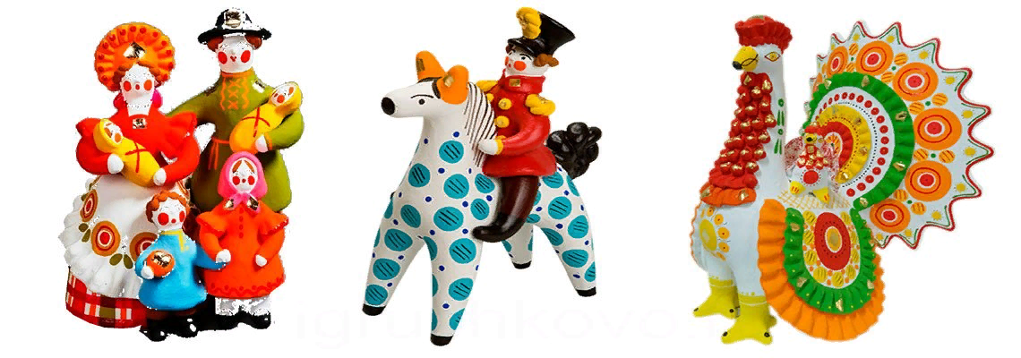
МАДОУ детский сад №51 Проект в средней группе №6 «Дымковская игрушка»
Выполнили:
Гончарова А.Н.
Жданова Н.В.
г. Улан-Удэ
2023 г.

Slide 2
Актуальность:
Развитие гармоничной творческой личности сложно представить без участия искусства. При этом роль декоративно - прикладного народного творчества переоценить невозможно. Оно не только оказывает благотворное влияние на личность ребенка, раскрывает его творческий потенциал, развивает его интеллект, но и рассказывает об истории народа и его традициях. В наше время самой актуальной темой является, научить детей доброте, терпению, умению сопереживать, помогать другим людям. Перспективный путь – воспитывать наших детей на русских народных традициях, на истории нашего народа. А для этого нет лучшего пути, чем знакомство детей с народными промыслами России, мастерством народных умельцев, русским фольклором. Это позволяет детям почувствовать себя частью великого русского народа, ощутить гордость за свою страну, богатую славными традициями. Знакомство с народным промыслом, изготовление игрушек, игры с поделками расширят кругозор детей, приобщат их к изобразительному искусству, помогут развить интерес детей к традициям и истории русского народа.

Slide 3
Цель проекта: Формирование и развитие основ духовно-нравственной культуры детей посредством ознакомления с народными промыслами - дымковской игрушкой, росписью.
Тип проекта: познавательно-творческий.
Участники проекта: дети средней группы, воспитатели, родители.
По времени проведения: краткосрочный.
Задачи:
- Познакомить с дымковской игрушкой, с элементами дымковской росписи.
- Формировать навык использования материалов для рисования.
- Учить видеть красоту дымковской игрушки.
- Развивать художественный вкус в результате изготовления поделок.
- Развивать познавательную активность, творческие способности, внимание,
любознательность.
- Умение создавать изображения по мотивам дымковской росписи.
- Развивать моторику рук и тонких движений пальцев.
- Развивать все компоненты связной речи, ее грамматический строй,
диалогическую речь, социальную и языковую компетентность, навыки общения.
- Воспитывать любовь к народно-прикладному искусству, к народному творчеству.
- Воспитывать уважение к работе мастеров.

Slide 4
Ожидаемый результат:
В ходе реализации данного проекта у детей сформируется интерес к дымковской игрушке. Они усвоят цвета данной росписи, смогут называть все ее элементы. Узнают приемы рисования и научатся составлять узоры. Дети получат первоначальные представления о декоративно – прикладном искусстве, расширят кругозор с помощью стихов, загадок, игр.
Родители воспитанников проявят интерес к реализации проекта и будут его использовать в домашних условиях.
Планы на будущее: В свободной деятельности продолжать закреплять полученные знания о Дымковской росписи. Осенью планируется расширять знания детей о народном промысле Хохлома.

Slide 5
Этапы проекта:
I этап –подготовительный:
- Изучение материала, об истории дымковского промысла.
- Создание необходимых условий для реализации проекта.
- Поиск и накопление методических пособий по знакомству с дымковской росписью.
- Подбор необходимой литературы, иллюстраций, наглядных пособий.
II этап – основной этап (практический)
Познавательное развитие:
Беседы на тему: «Народное творчество. Дымковская игрушка», «Истоки дымковской игрушки», «Технология изготовления дымковской игрушки».
Дидактические игры: «Подбери узор», «Укрась дымковского коня», «Найди лишнее», разрезные картинки.
Рассматривание иллюстраций.

Slide 6
Речевое развитие:
«Опиши дымковскую барышню», «Какие мы знаем народные промыслы» «Петушок, расскажи какой он».
«Стихи, загадки русские потешки о Дымке.
В. Фофанов «Чем знаменито Дымково?».
«Дымка» Г. Громыко.
«Волшебные игрушки» Т. Неунылова.
«Весёлая Дымка» А. Дьяков.
Художественно-эстетическое развитие:
Рисование «Элементы дымковской росписи»; «Раскрась дымковского коня», «Дымковская барыня»
Лепка из соленого теста «Дымковская игрушка. Рыбка».
Физическое развитие:
Пальчиковая гимнастика «Конь».
Физминутка «Спал цветок и вдруг проснулся».
Игры: «Холодно – горячо», «Ворота».
Работа с родителями:
Организация выставки «Дымковская игрушка».
Итоговое мероприятие:
Выставка совместных работ родителей и детей «Дымковская игрушка».

Slide 7
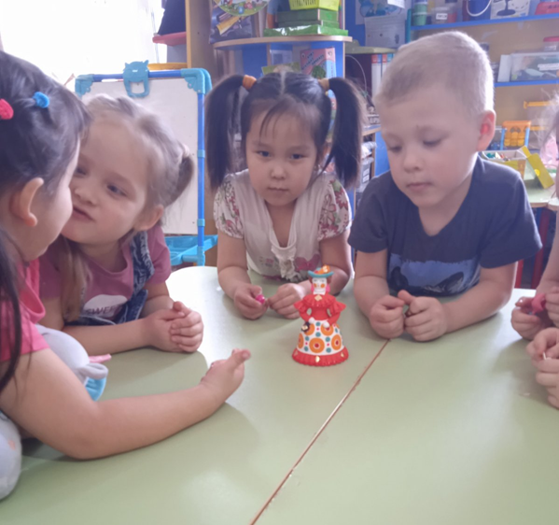
Рассматривание дымковской барышни

Slide 8
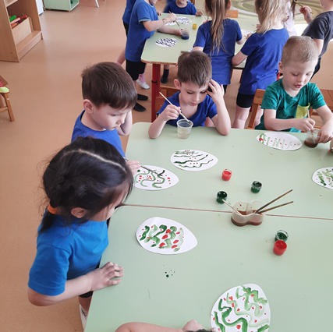
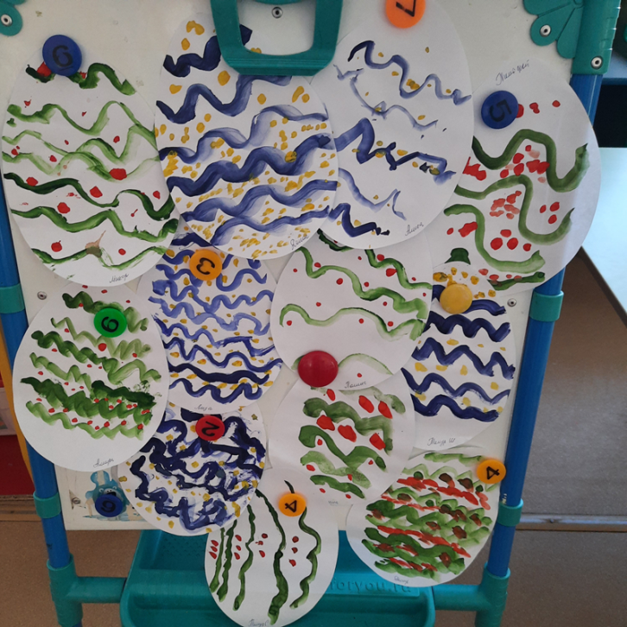
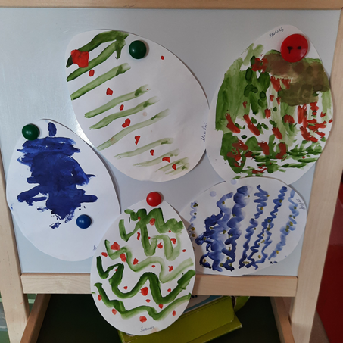
Роспись яиц элементами дымковской росписи

Slide 9
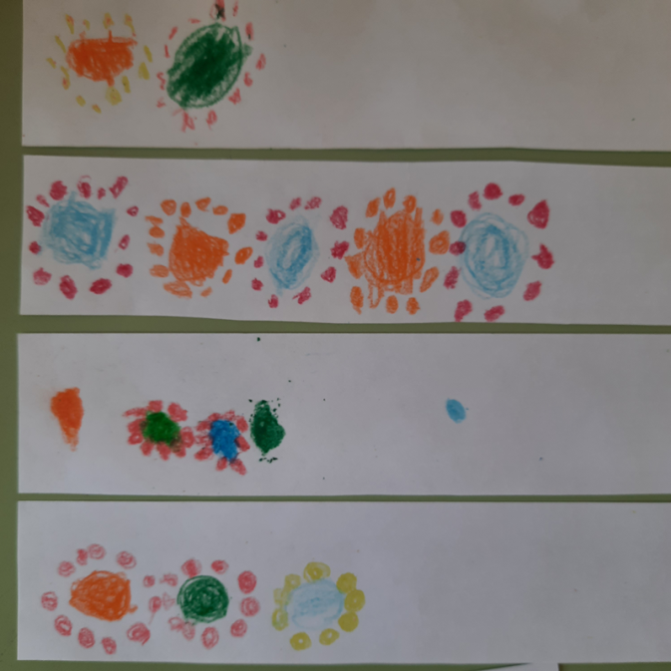
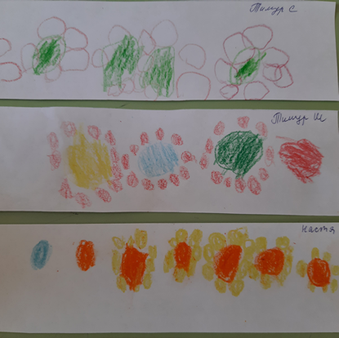
Прорисовка элементов

Slide 10
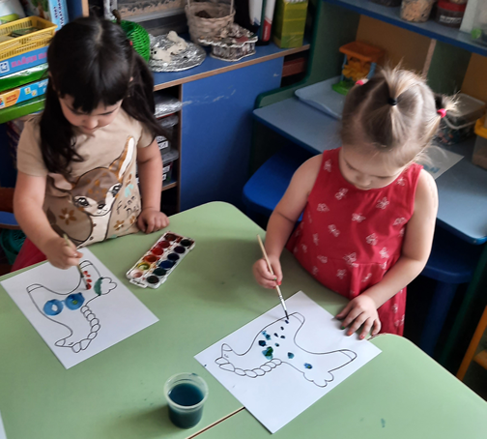
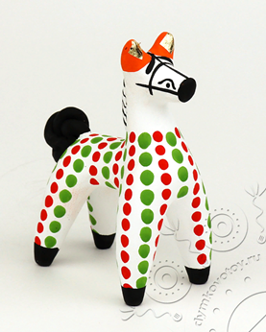
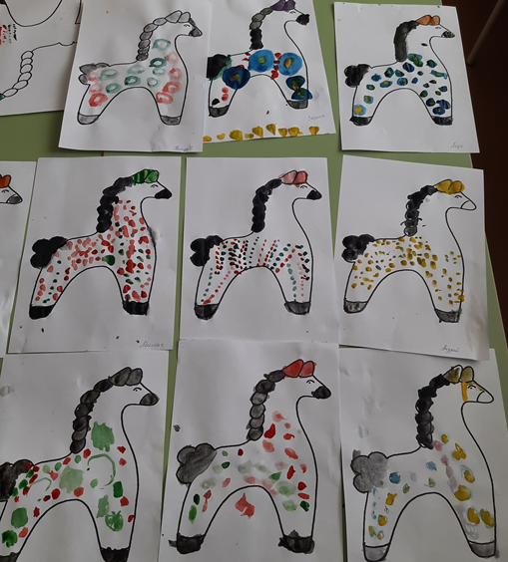
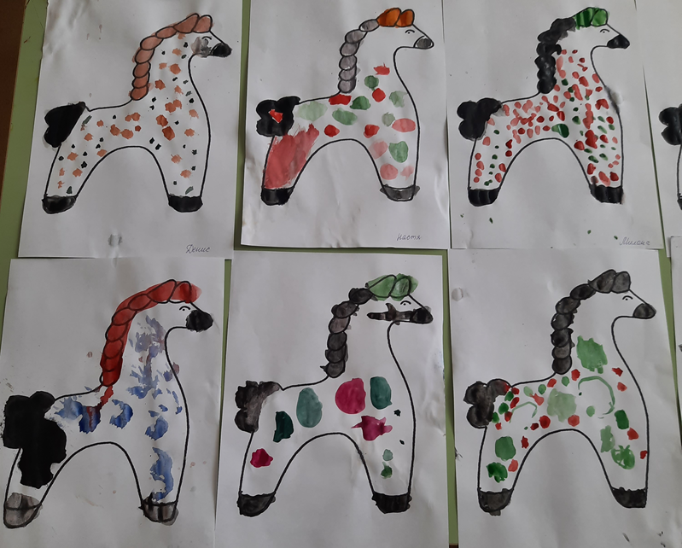
«Дымковская игрушка. Конь»

Slide 11
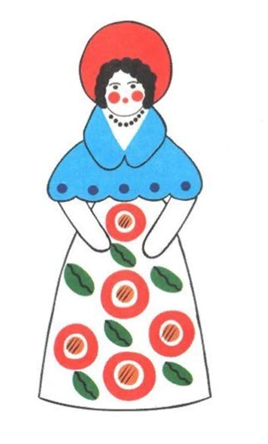
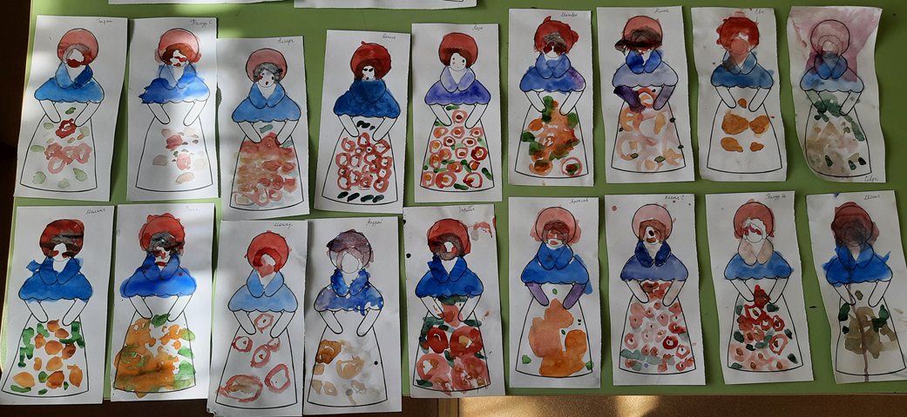
Рисование «Дымковская барыня»

Slide 12
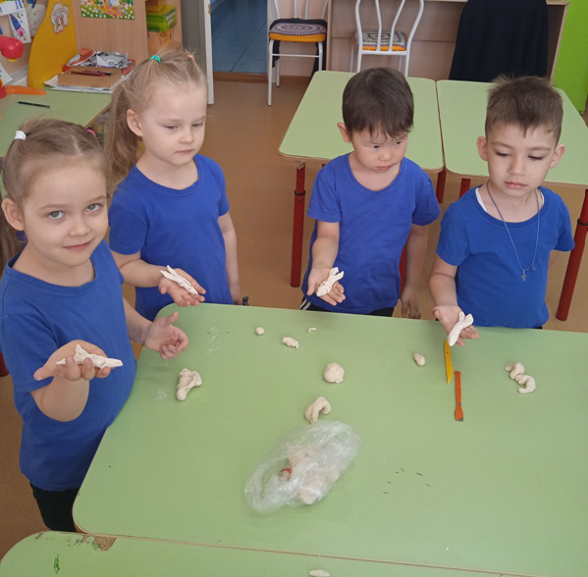
Лепка из соленого теста

Slide 13
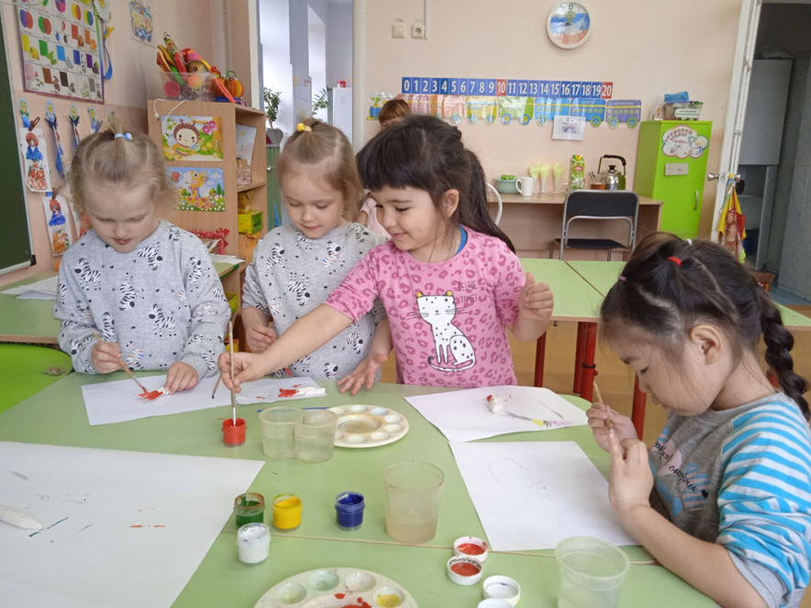
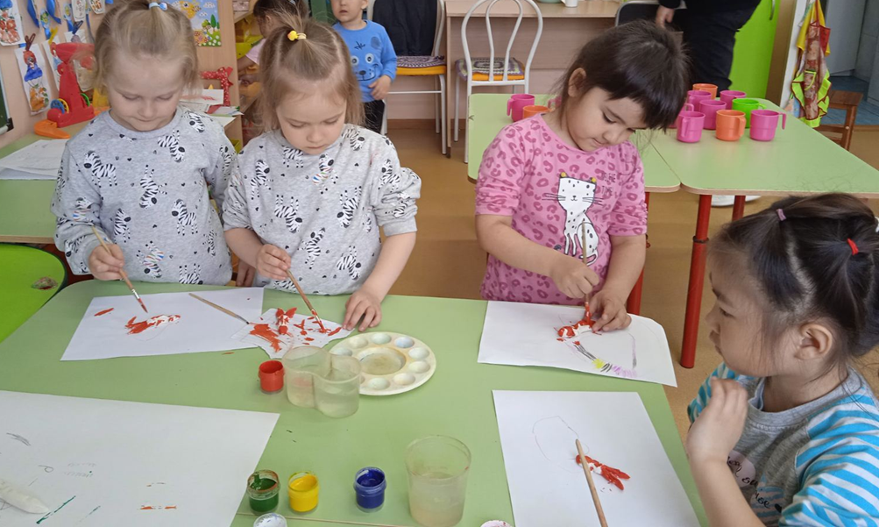
Раскрашивание фигурок из соленого теста

Slide 14
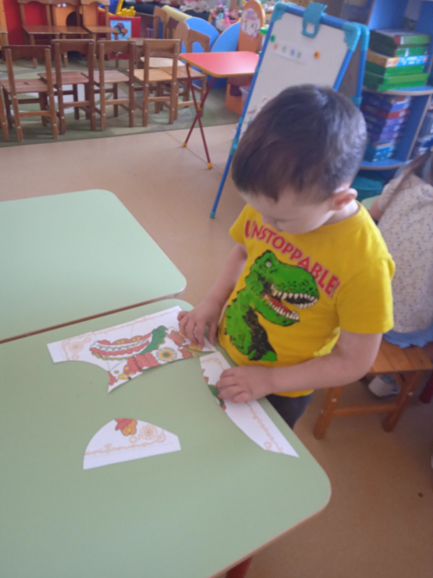
Разрезные картинки

Slide 15
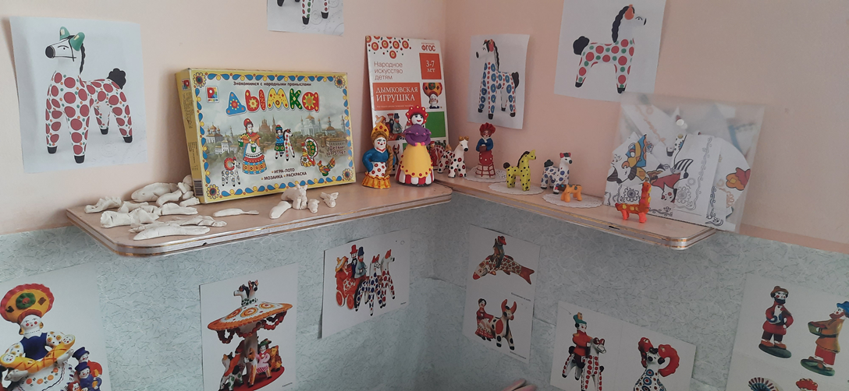
Выставка работ «Дымковская игрушка»

Slide 16
Спасибо за внимание

